Slide 1
P2P借貸
Peer to Peer Lending
李永銘 博士
國立交通大學資訊管理與財務金融系教授

Slide 2
OUTLINE
關於貸款
P2P網貸的運作
創新模式
市場與案例
機會與挑戰

Slide 3
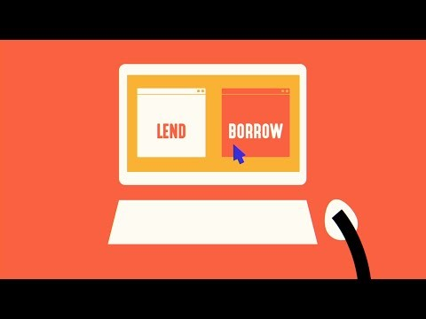
What is Peer to Peer Lending?
P2P網貸的運作
創新模式
市場與案例
機會與挑戰
關於貸款
https://www.youtube.com/watch?v=hGKF6YvxNaM

Slide 4
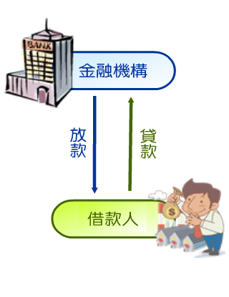
貸款 Lending
P2P網貸的運作
創新模式
市場與案例
機會與挑戰
關於貸款
除了運用各種理財工具以外，生活中也會面臨各種資金調度上的需求，這時候可能就需要向銀行「借錢」、 「貸款」
借款人所稱「貸款」 ，就是金融機構的「放款」，屬於授信業務
常見的工具有信用貸款、汽車貸款、房屋貸款等等
Notes:
http://moneywise.fsc.gov.tw/MainFlash/FW02/

Slide 5
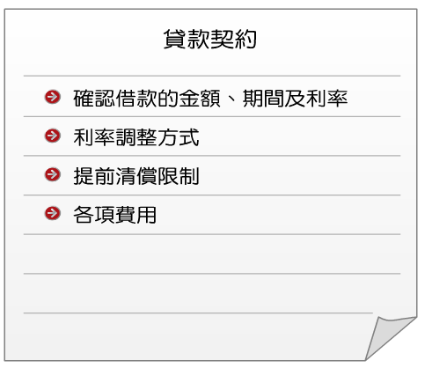
簽訂貸款契約
P2P網貸的運作
創新模式
市場與案例
機會與挑戰
關於貸款
當借款人向金融機構提出，貸款申請，經核准與之簽貸款契約訂貸款契約時，應特別注意以下貸款契約條款：
Notes:
http://moneywise.fsc.gov.tw/MainFlash/FW02/

Slide 6

P2P網貸 (Peer to Peer Lending)
P2P網貸的運作
創新模式
市場與案例
機會與挑戰
關於貸款
定義
  P2P網貸是指由網路信貸公司提供平台，借貸雙方在此平台上自由競價、撮合成交的一種資金借貸方式
  這種方式最早起源於英國，之後在世界各國快速發展起來
Notes:
資料來源：完全圖解７天讀懂互聯網金融 Ｐ７０

Slide 7
P2P網貸 (Peer to Peer Lending)
P2P網貸的運作
創新模式
市場與案例
機會與挑戰
關於貸款
發展史
世界 (英、美)
中國
台灣
2005. 英國Zopa
2006. 美國 Prosper 上線
2007. 美國 Lending Club 上線
2007. 拍拍貸
2007. 宜信網貸
2013. 平均１天１家倒
2010. 人人貸、Ｅ速貸等
2012. 平均3-4天就一家成立
2016. 鄉民貸
2016. LnB信用市集
Notes:
資料來源：完全圖解７天讀懂互聯網金融 Ｐ７０
https://zh.wikipedia.org/wiki/%E7%BD%91%E7%BB%9C%E5%80%9F%E8%B4%B7
2016年2月，台灣人自己的互利金融平台， LnB信用市集^{[7][8]}上線。
2016年3月，台灣第一家p2p，鄉民貸成立。

Slide 8





P2P網貸的運作
P2P網貸的運作
創新模式
市場與案例
機會與挑戰
關於貸款
出借人
借款人
3.簽訂協議
2.獲得資訊
1.發佈資訊
P2P借貸平台
4.借出資金
5.按照協議譞本付息
擔保機構
Notes:
圖解 P72

Slide 9
出借人借款步驟
P2P網貸的運作
創新模式
市場與案例
機會與挑戰
關於貸款
選擇平台
選擇項目
等待還款
註冊、認證
帳戶儲值
考察平台
平台規模與交易量大小
考察項目
項目用途
儲值時
是否有托管帳戶
整體利率高低
有沒有擔保機構進行擔保
到期前能不能轉讓
有沒有經過實地察認證
使用時間和利率
還款方式
Notes:
資料來源：完全圖解７天讀懂互聯網金融 Ｐ７４

Slide 10
借款人借款步驟
P2P網貸的運作
創新模式
市場與案例
機會與挑戰
關於貸款
選擇平台
接受貸款
償還貸款
借款審核
發布借款資訊
選擇平台
平台規模與交易量大小
發布貸款項目
提供更多資訊
還款
把錢還回借款來源的帳戶中
整體利率高低
要不要實地考察
制訂完善的還款計劃
設定適當利率
Notes:
資料來源：完全圖解７天讀懂互聯網金融 Ｐ７５

Slide 11
利率方式一：由雙方協商確定
P2P網貸的運作
創新模式
市場與案例
機會與挑戰
關於貸款
借款人提出希望的借款利率
出借人認可
完成交易
出借人不認可
借款人提出希望的借款利率
出借人認可
完成交易
出借人不認可
借款人提出希望的借款利率
出借人認可
完成交易
Notes:
資料來源：完全圖解７天讀懂互聯網金融 Ｐ７５

Slide 12


利率方式二：借款人信用等級分級
P2P網貸的運作
創新模式
市場與案例
機會與挑戰
關於貸款
Ａ+級 年利率 6％
出借人
從中選出適合自己的項目
Ａ級 年利率 12％
B級 年利率 18％
P2P平台
將借款人分成
5個等級
C級 年利率 24％
D級 年利率 30％
Notes:
資料來源：完全圖解７天讀懂互聯網金融 Ｐ７５

Slide 13

利率方式三：出借人對利率投標
P2P網貸的運作
創新模式
市場與案例
機會與挑戰
關於貸款
我願意以10%的利率借錢給你
我想要以6%~12%的利率借款100萬元
X
X
我願意以8%的利率借錢給你
借款人
V
我願意以7%的利率借錢給你
出借人
Notes:
資料來源：完全圖解７天讀懂互聯網金融 Ｐ７５

Slide 14
創新模式
P2P網貸的運作
創新模式
市場與案例
機會與挑戰
關於貸款
依借貸流程不同
純平台模式
債權轉讓模式
依營運模式不同
純線上模式
線上線下結合模式
依有無擔保機制
平台自身擔保模式
無擔保模式
第三方擔保模式
其他
社交網路模式
公益性平台模式
抵押貸款模式
Notes:
Ｆｉntech P177-184
圖解P87-P89

Slide 15
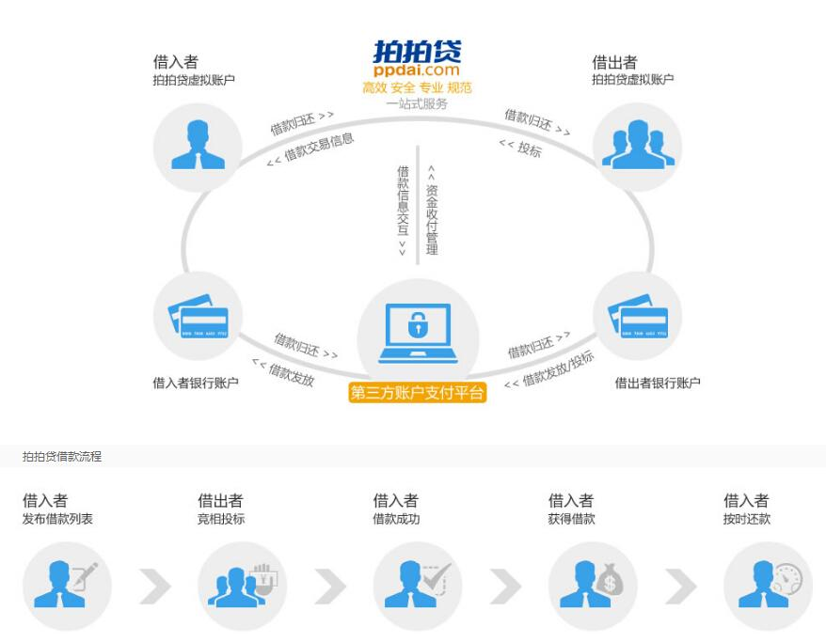
純平台模式
P2P網貸的運作
創新模式
市場與案例
機會與挑戰
關於貸款
拍拍貸運作模式
出借人根據需求，在平台上自主選擇貸款對象，平台不介入交易，只負責信用審核、展示及招標
最典型的是拍拍貸
Notes:
Ｆｉntech P177-184
http://www.ppdai.com/help/howworks

Slide 16
債權轉讓模式
P2P網貸的運作
創新模式
市場與案例
機會與挑戰
關於貸款
借貸雙方不直接簽訂債權債務合同，而是透過第三方個人先行放款給資金需求者，再由第三方個人將債權轉讓給投資者
此模式在中國由宜信公司首創
類固定收益產品
(債權轉讓)
借款
出借人
借款人
出資購買
理財產品
還款
第三方
員工
P2P借貸平台
Notes:
Ｆｉntech P177-184

Slide 17
純線上模式
P2P網貸的運作
創新模式
市場與案例
機會與挑戰
關於貸款
從使用者開發、信用審核、合同簽訂到貸款催收等整個業務，主要都在線上完成
規模較大的有拍拍貸
還款
借款申請
線上平台
使用者開發
信評
簽約
貸款催收
借款
借款
出借人
借款人
Notes:
Ｆｉntech P177-184
http://www.ppdai.com/help/howworks

Slide 18
線上與線下結合(O2O)模式
P2P網貸的運作
創新模式
市場與案例
機會與挑戰
關於貸款
理財產品
借款申請
網貸公司將借貸交易環節主要放在線上，但將借款來源、借款審查和貸後管理放在線下
典型範例為人人貸
線上平台
借款
出資投資
出借人
借款人
信評
管理
抵質押
線下據點
線下據點
線下據點
線下據點
Notes:
Ｆｉntech P177-184
http://www.ppdai.com/help/howworks

Slide 19
有無擔保模式
P2P網貸的運作
創新模式
市場與案例
機會與挑戰
關於貸款
無擔保模式：所有借款均為無擔保的信用貸款，由出借人根據自己的無款期和風險承受能力進行放款，典型平台為人人貸
第三方擔保模式：是指P2P網貸平台與第三方擔保機構合作，其本金保障服務全部由外在的擔保機構負責，典型平台為陸金所
Notes:
Ｆｉntech P177-184

Slide 20


抵押貸款模式
P2P網貸的運作
創新模式
市場與案例
機會與挑戰
關於貸款
借款人獲得貸款前，必需將一定的資產抵押給P2P借貸平台
借款
房產抵押
出借人
借款人
P2P借貸平台
借款人無力
還款時
房產轉賣
所得資金用來還款
Notes:
Ｆｉntech P177-184

Slide 21
社交網路模式
P2P網貸的運作
創新模式
市場與案例
機會與挑戰
關於貸款
出借人與借款人為社交網路上好友，信任度較高，借貸成功率較高
借款
借款
出借人
還款
P2P借貸平台
還款
借款人
社交網絡(好友)
Notes:
Ｆｉntech P177-184

Slide 22
公益性平台模式
P2P網貸的運作
創新模式
市場與案例
機會與挑戰
關於貸款
特點：
弱勢的借款人
較低的利率
有可靠的擔保
平台不收費
Notes:
圖 Ｐ８９

Slide 23

案例一 Zopa：英國2005年世界首創
P2P網貸的運作
創新模式
市場與案例
機會與挑戰
關於貸款
 | 借款人 | 出借人
條件 | 滿20歲 在英國居住3年以上 年所得12,000英鎊以上 個人未有不良紀錄 | 滿18歲 在英國有銀行帳戶
金額 | 1,000~25,000英鎊 | 10英鎊以上
期間 | 1,2,3,4,5年 | 短期(2~3年), 長期(4~5年)
手續費 | 依信用評分及借款期間長短計收 | 原來有收, 2015/4開始未收
Notes:
2.0, P58-60

Slide 24
案例一 Zopa：英國2005年世界首創
P2P網貸的運作
創新模式
市場與案例
機會與挑戰
關於貸款
借款人在網站輸入簡略資訊
Eguifax公司進行信用調查
提示融資利率
借款人再輸入詳細資訊申請
Zopa進行授信審查,2日通知
申請人同意利率
貸予資金
出借人在線上輸入投資金額
選擇期間長短期
設定貸款上限
依符合條件的貸款配置
每月收受本利償還
Notes:
2.0, P58-60

Slide 25

案例二 Lending Club：美國
P2P網貸的運作
創新模式
市場與案例
機會與挑戰
關於貸款
 | 借款人 | 出借人
條件 | 滿18歲 | 年所得70,000美元以上
金額 | 1,000~35,000美元 | 25美元以上
手續費 | 借款額1.1%~1.5%
Notes:
2.0, P58-60

Slide 26
案例二 Lending Club：美國
P2P網貸的運作
創新模式
市場與案例
機會與挑戰
關於貸款
借款人在網站輸入資訊
依評分訂利率
數分鐘可知核貸與否
數日即可撥款
出借人在線上得知借款資訊
設定等級及利率
設定貸款總額
依符合條件的貸款配置
每月收受本利償還
Notes:
2.0, P58-60

Slide 27

案例三 拍拍貸：2007中國第一家
P2P網貸的運作
創新模式
市場與案例
機會與挑戰
關於貸款
擔保 | 線上審查，僅對借貸雙方媒合，不負擔保責任
借款人風險 | 開發「魔鏡」，進行風險評價系統
貸款利率 | 採競標，由貸款利率最低的出資人得標
平台收入 | 借款人的仲介費，為本金4%，出借人免
Notes:
２．０ Ｐ７２

Slide 28

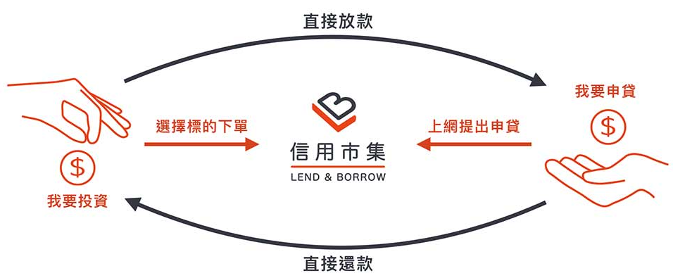
案例四 LnB：互利金融™平台
P2P網貸的運作
創新模式
市場與案例
機會與挑戰
關於貸款
擔保 | 在投資人與申貸人之間的借貸關係中不擔任任何擔保人或者保證人的角色。
借款人風險 | LnB風險保護機制為提供給投資人之風險管理機制，在倒帳發生時依當下公告之保護比例歸還投資人尚未回收之投資本金。
會員模式 | 申貸人與投資人：年滿20歲且具完全民事權利和行為能力的中華民國公民 信用狀況不佳不得申請(Eg.強制停卡、信用瑕疵)
特點 | 申貸人需提撥風險保護金 只選擇了部份的風險等級的申貸案來上架媒合
Notes:
２．０ Ｐ７２

Slide 29
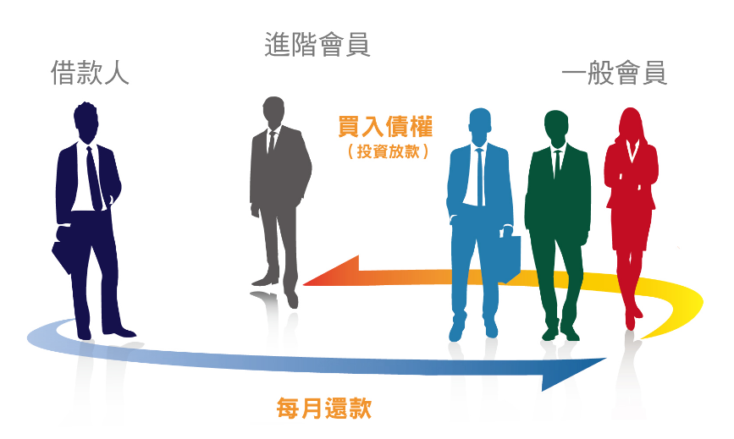

案例五 鄉民貸：P2P Lending網路借貸平台
P2P網貸的運作
創新模式
市場與案例
機會與挑戰
關於貸款
擔保 | 線上審查，僅對借貸雙方媒合，不負擔保責任，僅協助催理
借款人風險 | 徵信對保人員一定會直接面對面接觸評等
會員模式 | 分為借出與借入(擇一申請) 選擇身份後提供個資進行實名認證 進階會員可將債權置入次級市場賣出(即債權轉讓市場)
特點 | 進階會員享有投資優先權 進階會員取得債權後皆可賣出且無時間限制 進階會員是一次性全額放貸
Notes:
２．０ Ｐ７２

Slide 30
Ｐ２Ｐ平台模式比較
P2P網貸的運作
創新模式
市場與案例
機會與挑戰
關於貸款
特徵/平台 | 債權轉讓 | 平台介入金流 | 負責擔保 | 提供保險
Zopa | 有³ | 無 | 無 | 有 (預備金補償)
Lending Club | 有 | rent-a-charter¹ | 無 | 無
Lend&Borrow (LnB) | 無 (僅能轉讓回平台²) | 無 借出與借入直接交付 | 有 | 有 (比例依每月的動態評估做調整)
鄉民貸 | 有 | 無 凱因銀行代收付 (平台帳戶) | 無 | 無
拍拍貸 | 有 | 無 (第三方支付平台) | 無 | 無⁵
人人貸 | 有 | 無 中國民生銀行 | 無 | 有 (風險備付金墊付模式⁴)
銀行先把資金放貸給借款人，之後再將債權賣給平臺，由平臺將債權進行證券化分銷給投資人
若當期還款超過180天未被繳納時，只要投資人提出申請，並轉讓債權給LnB信用市集
投資人出借的利率低於最近的tracker rates，投資人還要另外付給債權受讓人一筆錢。所謂tracker rate是Zopa所統計，在市場上銀行提供貸款的最佳利率。
風險準備金是從借款人的借款額中提取，根據使用者的信用等級，抽取0-5%不等。
會將借款人所有相關資料信息進行全面曝光，出借人可以進行法律訴訟程序或者找催收公司進行催收。
Notes:
資料來源：完全圖解７天讀懂互聯網金融 Ｐ９０

Slide 31
Ｐ２Ｐ借貸平台機會與挑戰
P2P網貸的運作
創新模式
市場與案例
機會與挑戰
關於貸款
現況
無進入 門檻: 基本P2P 平台設置成本低
無行業準則: P2P 平台都自定營運準則
無監管機構: 政府法規與民間自律組織規範缺乏
Notes:
資料來源：完全圖解７天讀懂互聯網金融 Ｐ９０

Slide 32
機會－借款人
P2P網貸的運作
創新模式
市場與案例
機會與挑戰
關於貸款
傳統方式 | 現在Ｐ２Ｐ
借款人想要借錢只能求助銀行借款或民間借貸 | 借款人有了全新的借款渠道
民間借貸利率普遍很高，使用資金的成本太高 | 與民間借貸相比，P2P網貸平台更加透明，利率更低
銀行貸款的批覆時間很長，審核死板，很難借到錢 | 與銀行借貸相比，P2P網貸平台審核靈活，放款快
想要借錢很難，特別是中小企業借錢，一直是個大問題 | 中小企業只要提供完善的資料並配合審核，容易借到錢
Notes:
資料來源：完全圖解７天讀懂互聯網金融 Ｐ９０

Slide 33
機會－投資人
P2P網貸的運作
創新模式
市場與案例
機會與挑戰
關於貸款
傳統方式 | 現在Ｐ２Ｐ
存款人把錢存在銀行，由銀行拿去放貸和投資 | 存款人變成出借人，直接把錢借給有資金需要的借款人
銀行只把放貸利息中的一小部分，作為存款利息發放給存款人 | 借款人償還的利息中只有一小部分作為P2P網貸平台的手續費，剩餘大部分都作為利息交給出借人
Notes:
資料來源：完全圖解７天讀懂互聯網金融 Ｐ９１

Slide 34
挑戰－民間借貸中介
P2P網貸的運作
創新模式
市場與案例
機會與挑戰
關於貸款
民間借貸中介 | Ｐ２Ｐ網貸
民間借貸多在灰色地帶經營 | P2P借貸開始在陽光下經營
透過有限的管道籌集資金，再以更高利率把資金借出去 | 在網上公開營，平台間良性競爭，為借貸雙方提供更好的交易環境
借貸資金的利息普遍很高，因此借款人無法還款的風險很大 | 因為市場化競爭，利率被控制在借貸雙方都能接受的範圍內
業務只能在很小的範圍內開展，多數是靠朋友介紹 | 業務透過整個網路展開，只要服務周到，就不愁沒有業務
Notes:
資料來源：完全圖解７天讀懂互聯網金融 Ｐ９１

Slide 35
挑戰－傳統銀行
P2P網貸的運作
創新模式
市場與案例
機會與挑戰
關於貸款
傳統銀行 | Ｐ２Ｐ網貸 | 銀行的變革
銀行一年定存利率3%左右 | 投資收益更高，利率10%以上 | 迫使銀行也推出更多預期收益較高的理財產
審核死板 | 貸款批審更靈活 | 迫使銀行優化自己的貸款審核流程
遵循固有的服務模式 | 客戶體驗更佳，以用戶角度考慮，為用戶提供更好的服務 | 迫使銀行也改善自己的服務態度
在銀行貸款只能接受固定的利率 | 借貸利率更靈活，借貸雙方可自由商定利率 | 迫使銀行進一步深化利率改革
Notes:
資料來源：完全圖解７天讀懂互聯網金融 Ｐ９３

Slide 36
挑戰－監管機構
P2P網貸的運作
創新模式
市場與案例
機會與挑戰
關於貸款
項目 | 傳統金融業 | P2P網貸
監管嚴厲程度 | 嚴格 | 適當
監管目標 | 嚴控各種可能的金融風險 | 要嚴控風險，也給予一定的發展自由度
監管行業 | 金融行業內監管 | 涉及互聯網領域，要跨部門、跨行業監管
監管管道 | 線下監管 | 線下線上監管結合
Notes:
資料來源：完全圖解７天讀懂互聯網金融 Ｐ９３

Slide 37
P2P網貸風險
P2P網貸的運作
創新模式
市場與案例
機會與挑戰
關於貸款
操作風險 | 出借人 | 借款人 | P2P網貸平台
 | 錯估項目的風險 | 運作資金過程中出現失誤，導致不能還款 | 評估項目風險時出現了錯誤
 | 錯估自己的風險承受能力 | 對自己還款能力的預測出現錯誤 | 承擔了太多連帶擔保責任，導致資不抵債
 | 交易下單的過程中出現操作失誤 |  | 沒能提供一個安全轉帳交易管道
Notes:
資料來源：完全圖解７天讀懂互聯網金融 Ｐ９５

Slide 38
P2P網貸風險
P2P網貸的運作
創新模式
市場與案例
機會與挑戰
關於貸款
流動風險 | 投資人 | P2P網貸平台
 | 如果P2P網貸平台不提供債務轉讓服務，當投資人急需用錢時，借出的款項沒辦法變現，就會發生流動性風險 | 如果網貸平台以自己的資產對借款進行擔保，當短期內有大量借款人無法還款時，平台即使用資產也無法很快變現，就會出現流動性風險，會導致投資人對平台失去信心，發生擠兌，進一步加劇流動性風險
Notes:
資料來源：完全圖解７天讀懂互聯網金融 Ｐ９６

Slide 39
P2P網貸風險－市場風險
P2P網貸的運作
創新模式
市場與案例
機會與挑戰
關於貸款
市場利率變化 | 抵押物價格變化
市場利率提高 出借人如果不想忍受低收益，就會要求提前還款，撤回資金 | 房價大幅下跌 房產的價值跌到低於借款額，借款人不會還款，而是把房產交給P2P平台隨意處置
市場利率下降 借款人如果不想忍受高成本，就會要求提前還款，重新借款
Notes:
資料來源：完全圖解７天讀懂互聯網金融 Ｐ９７

Slide 40
P2P網貸風險－信用風險
P2P網貸的運作
創新模式
市場與案例
機會與挑戰
關於貸款
借款人 | P2P網貸平台
借款人惡意欺詐 例如編造資料或在不同平台重複貸款 | 網貸平台惡意欺詐 例如虛構借款人資訊，騙取借款
到期借款人很可能會無力償還借款 | 出借人不知道資金真實去向，風險很難控制
如果借款沒擔保，會造成出借人損失；如果借款有擔保，會造成擔保公司損失 | 如果經營不善而關門或者老闆跑，出借人將遭受損失
Notes:
資料來源：完全圖解７天讀懂互聯網金融 Ｐ９８

Slide 41
P2P網貸風險控管
P2P網貸的運作
創新模式
市場與案例
機會與挑戰
關於貸款
借款人信用評級
第三方資金托管單位
擔保機制: 借款人抵押擔保、第三方擔保機構
第三方平台風險準備金
出借人債權轉讓機制
Notes:
資料來源：完全圖解７天讀懂互聯網金融 Ｐ９５

Slide 42
P2P網貸趨勢
P2P網貸的運作
創新模式
市場與案例
機會與挑戰
關於貸款
市場走向微觀
商業銀行介入
企業細化轉型
企業優勝劣汰
形成產業群聚
監管更加明確
Notes:
資料來源：FinTech Ｐ195

